Slide 1
프로그래밍 언어 응용
2022/09/15(목)
김지홍

Slide 2
목차
프로젝트생성
라이브러리 설정
프로그램 구성
프로그램 작성
테스트

Slide 3
문제 1. 프로젝트 생성
프로젝트명 : UserManager
자바버전 : Java8 이상
DBMS : MySQL 8
개발도구 : Eclipse, Workbench

Slide 4

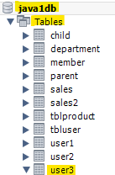

Eclipse
Mysql 8 Workbench

Slide 5
문제 2. 라이브러리 설정
프로젝트 – 새폴더 – lib생성 – mysql-connector-java-8.x.x.jar 이동
프로젝트 – Build path – Add External Archives… 선택 –
mysql-connector-java-8.x.x.jar 선택

Slide 6
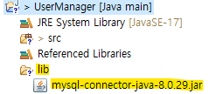
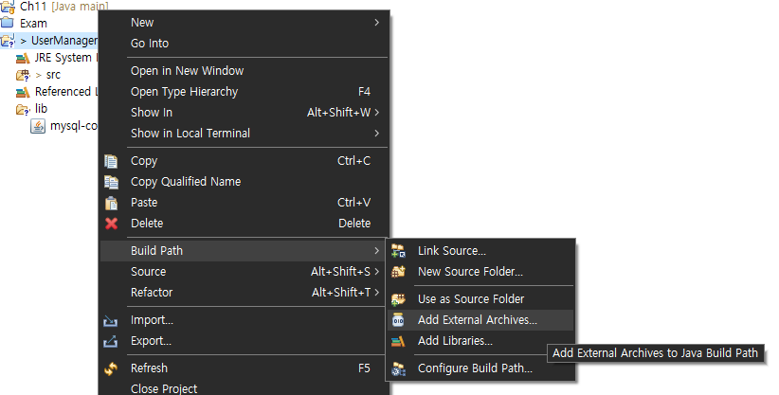
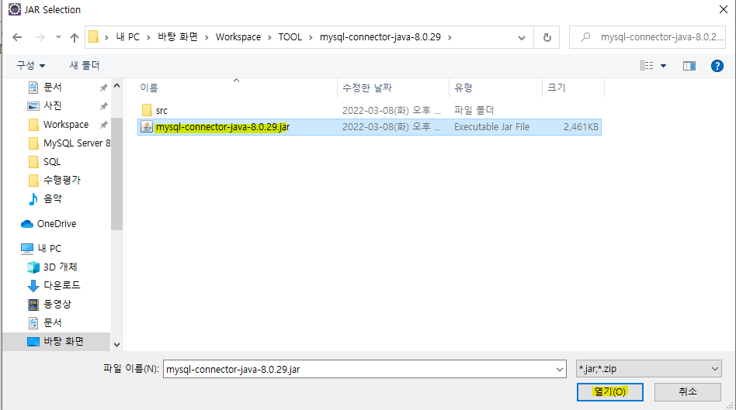
Eclipse

Slide 7
문제 3. 프로그램 구성
프로젝트 – new – Class – 패키지명 : main / 클래스명 : SQL 생성
프로젝트 – new – Class – 패키지명 : main / 클래스명 : User 생성
프로젝트 – new – Class – 패키지명 : main / 클래스명 : UserDao생성
프로젝트 – new – Class – 패키지명 : main / 클래스명 : UserMain생성

Slide 8
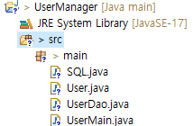
Eclipse

Slide 9
문제 4. 프로그램 작성
빈칸 코드 완성 및 기능 구현하기
SQL.java
User.Java
UserDao.Java
UserMain.Java

Slide 10
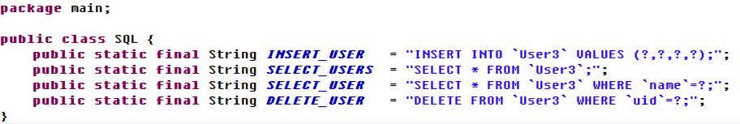
1) SQL.java

Slide 11
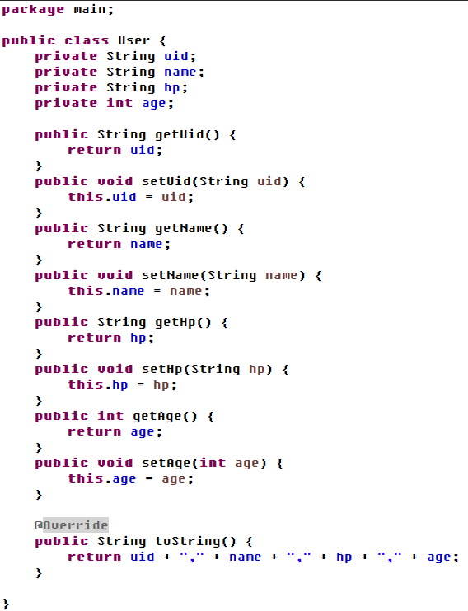
2) User.Java

Slide 12
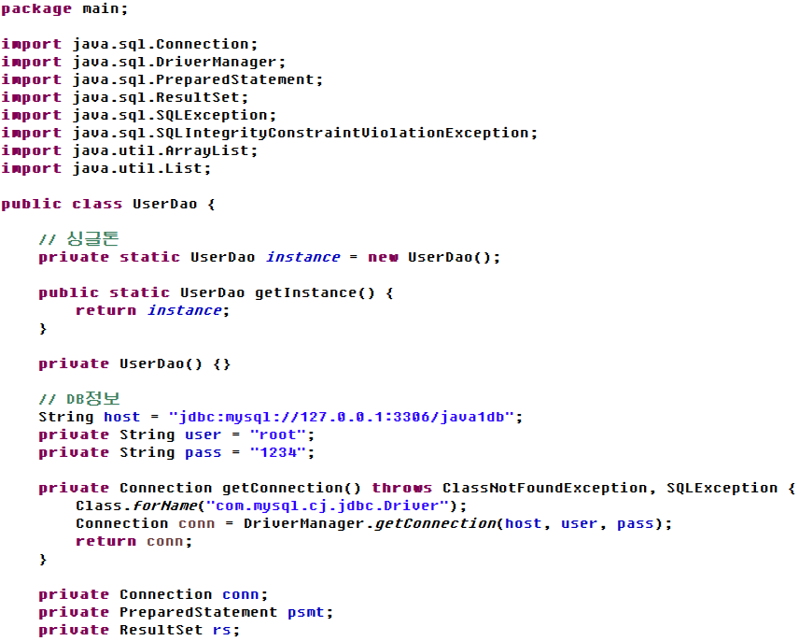
3) UserDao.Java

Slide 13
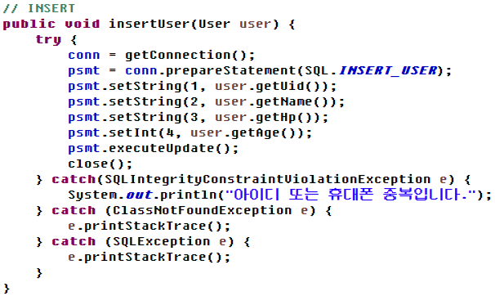
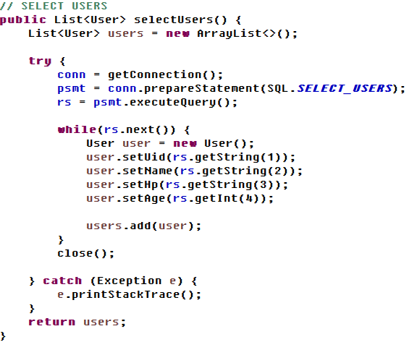
3) UserDao.Java

Slide 14
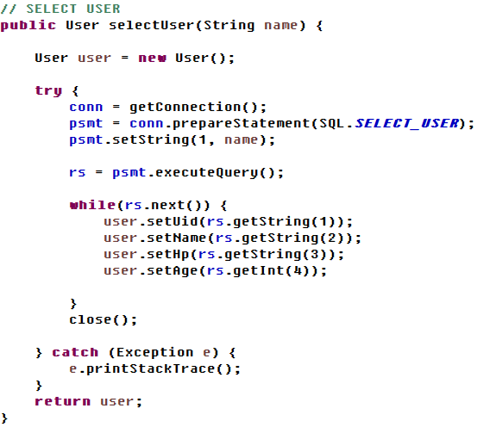
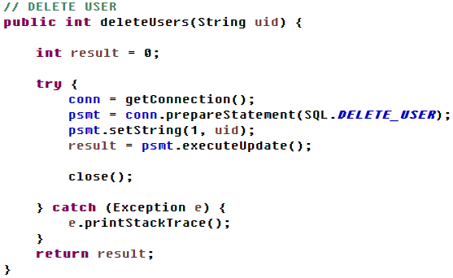
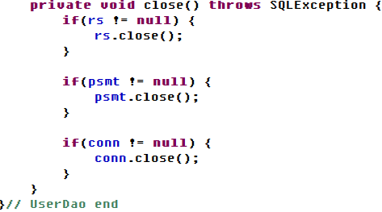
3) UserDao.Java

Slide 15
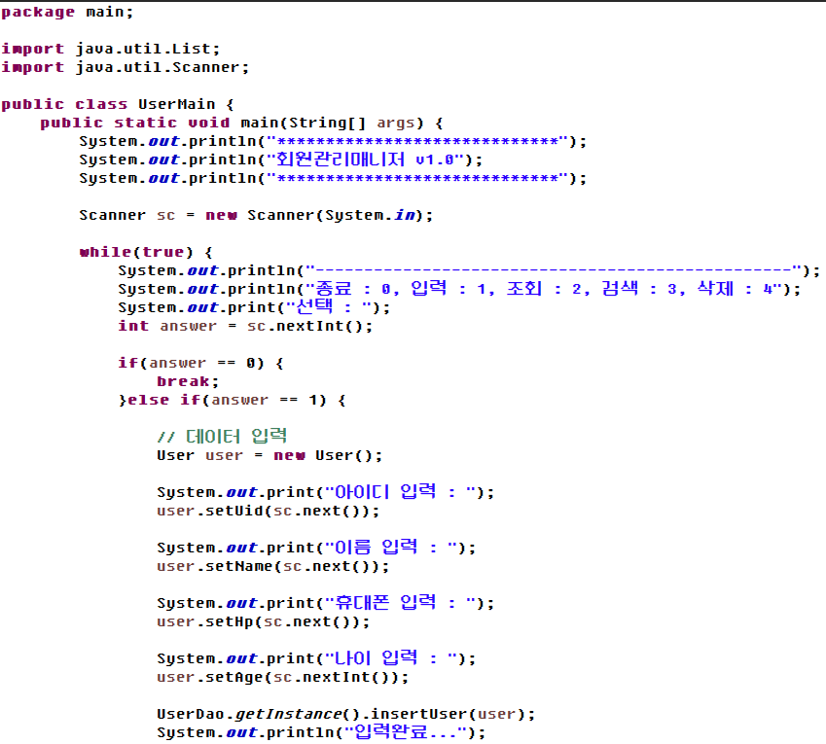
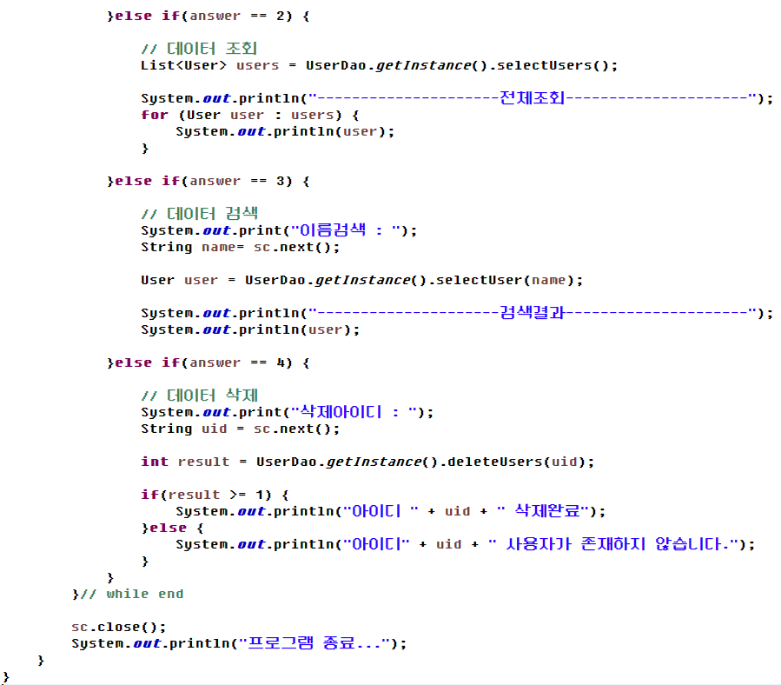
4) UserMain.Java

Slide 16
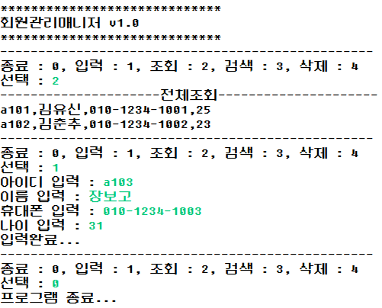
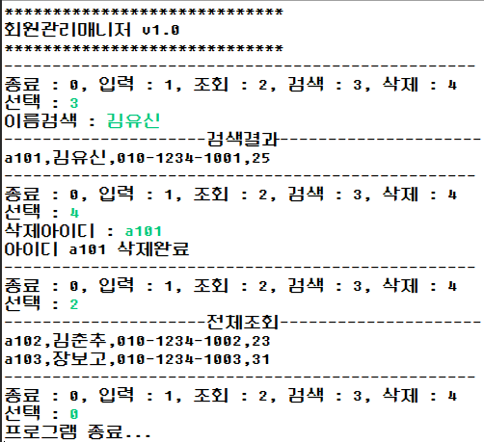
5. 테스트

